Slide 1
Le coût du monitoring est-il compensé par le bénéfice offert au patient?
Service de chirurgie cardio-vasculaire et thoracique
Professeur JO Defraigne

Slide 2
Le coût du monitoring est-il compensé par le bénéfice offert au patient?
Un exemple: le monitorage de la saturation en oxygène cérébrale
en chirurgie cardiaque
par technique de spectroscopie proche infra rouge (NIRS)
Service de chirurgie cardio-vasculaire et thoracique
Professeur JO Defraigne

Slide 3
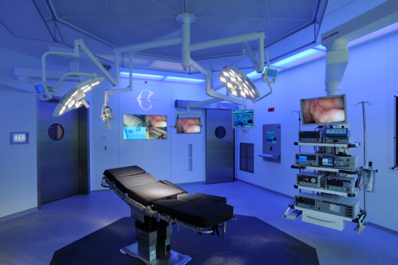
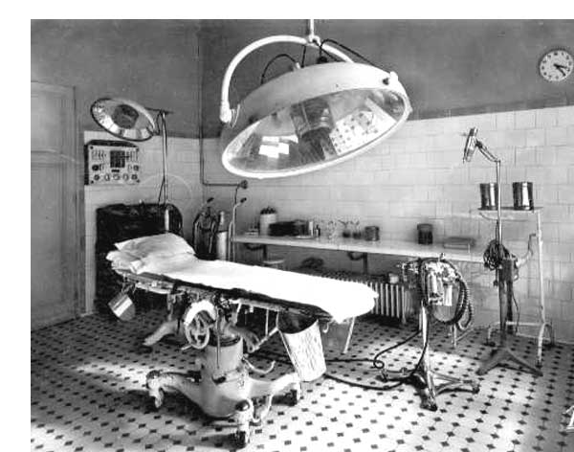
Introduction

Slide 4
Monitorage en Chirurgie Cardiaque
Anesthésie et Chirurgie.
Circulation extracorporelle.
Réanimation.
Monitorage en temps réel.

Slide 5
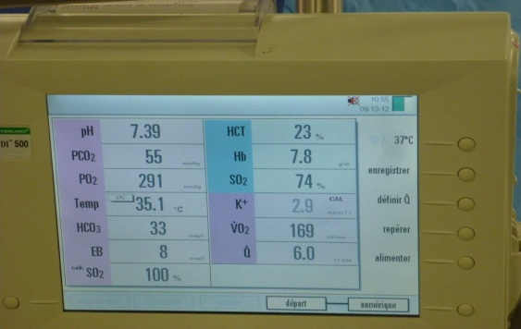
Les Besoins
Monitorage « différencié »: cérébral, rénal, réseau splanchnique.
Rapport DO₂/VO₂ « individualisé ».

Slide 6
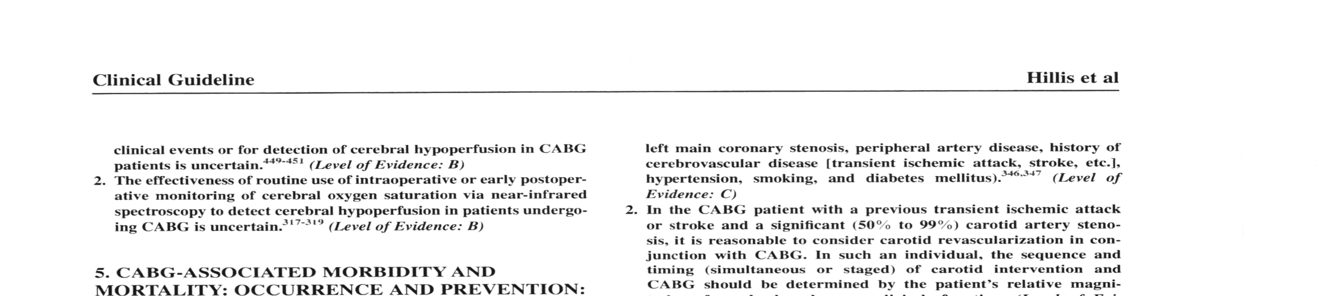
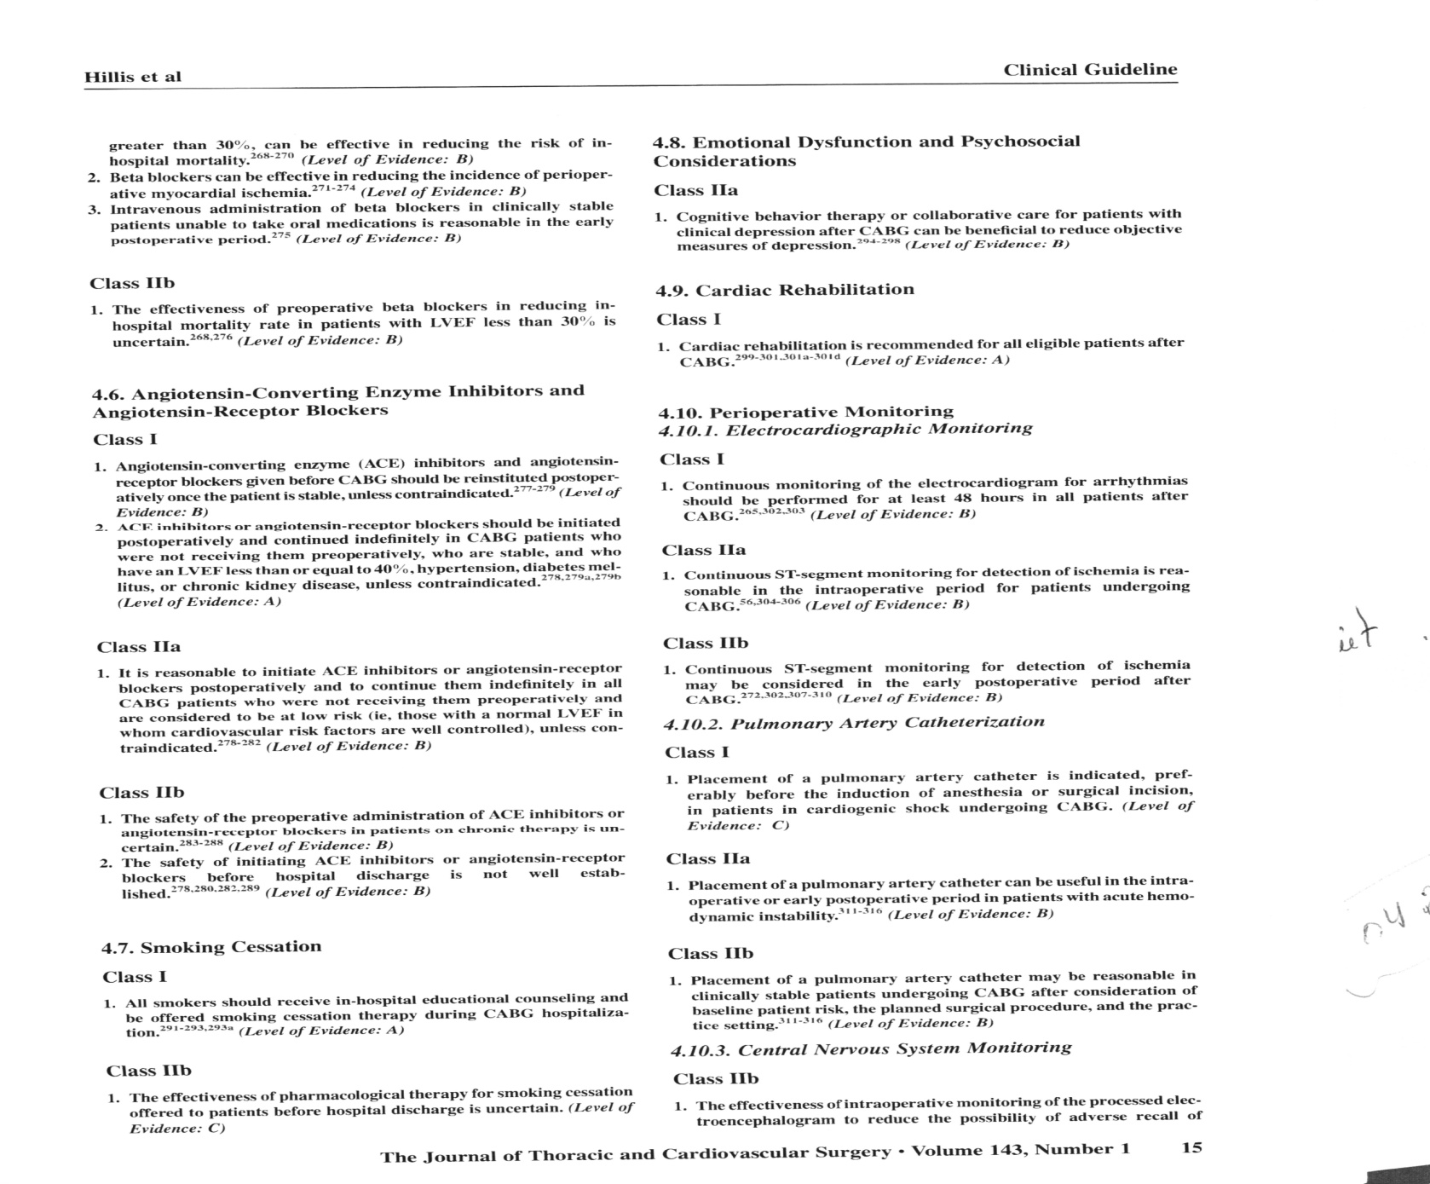
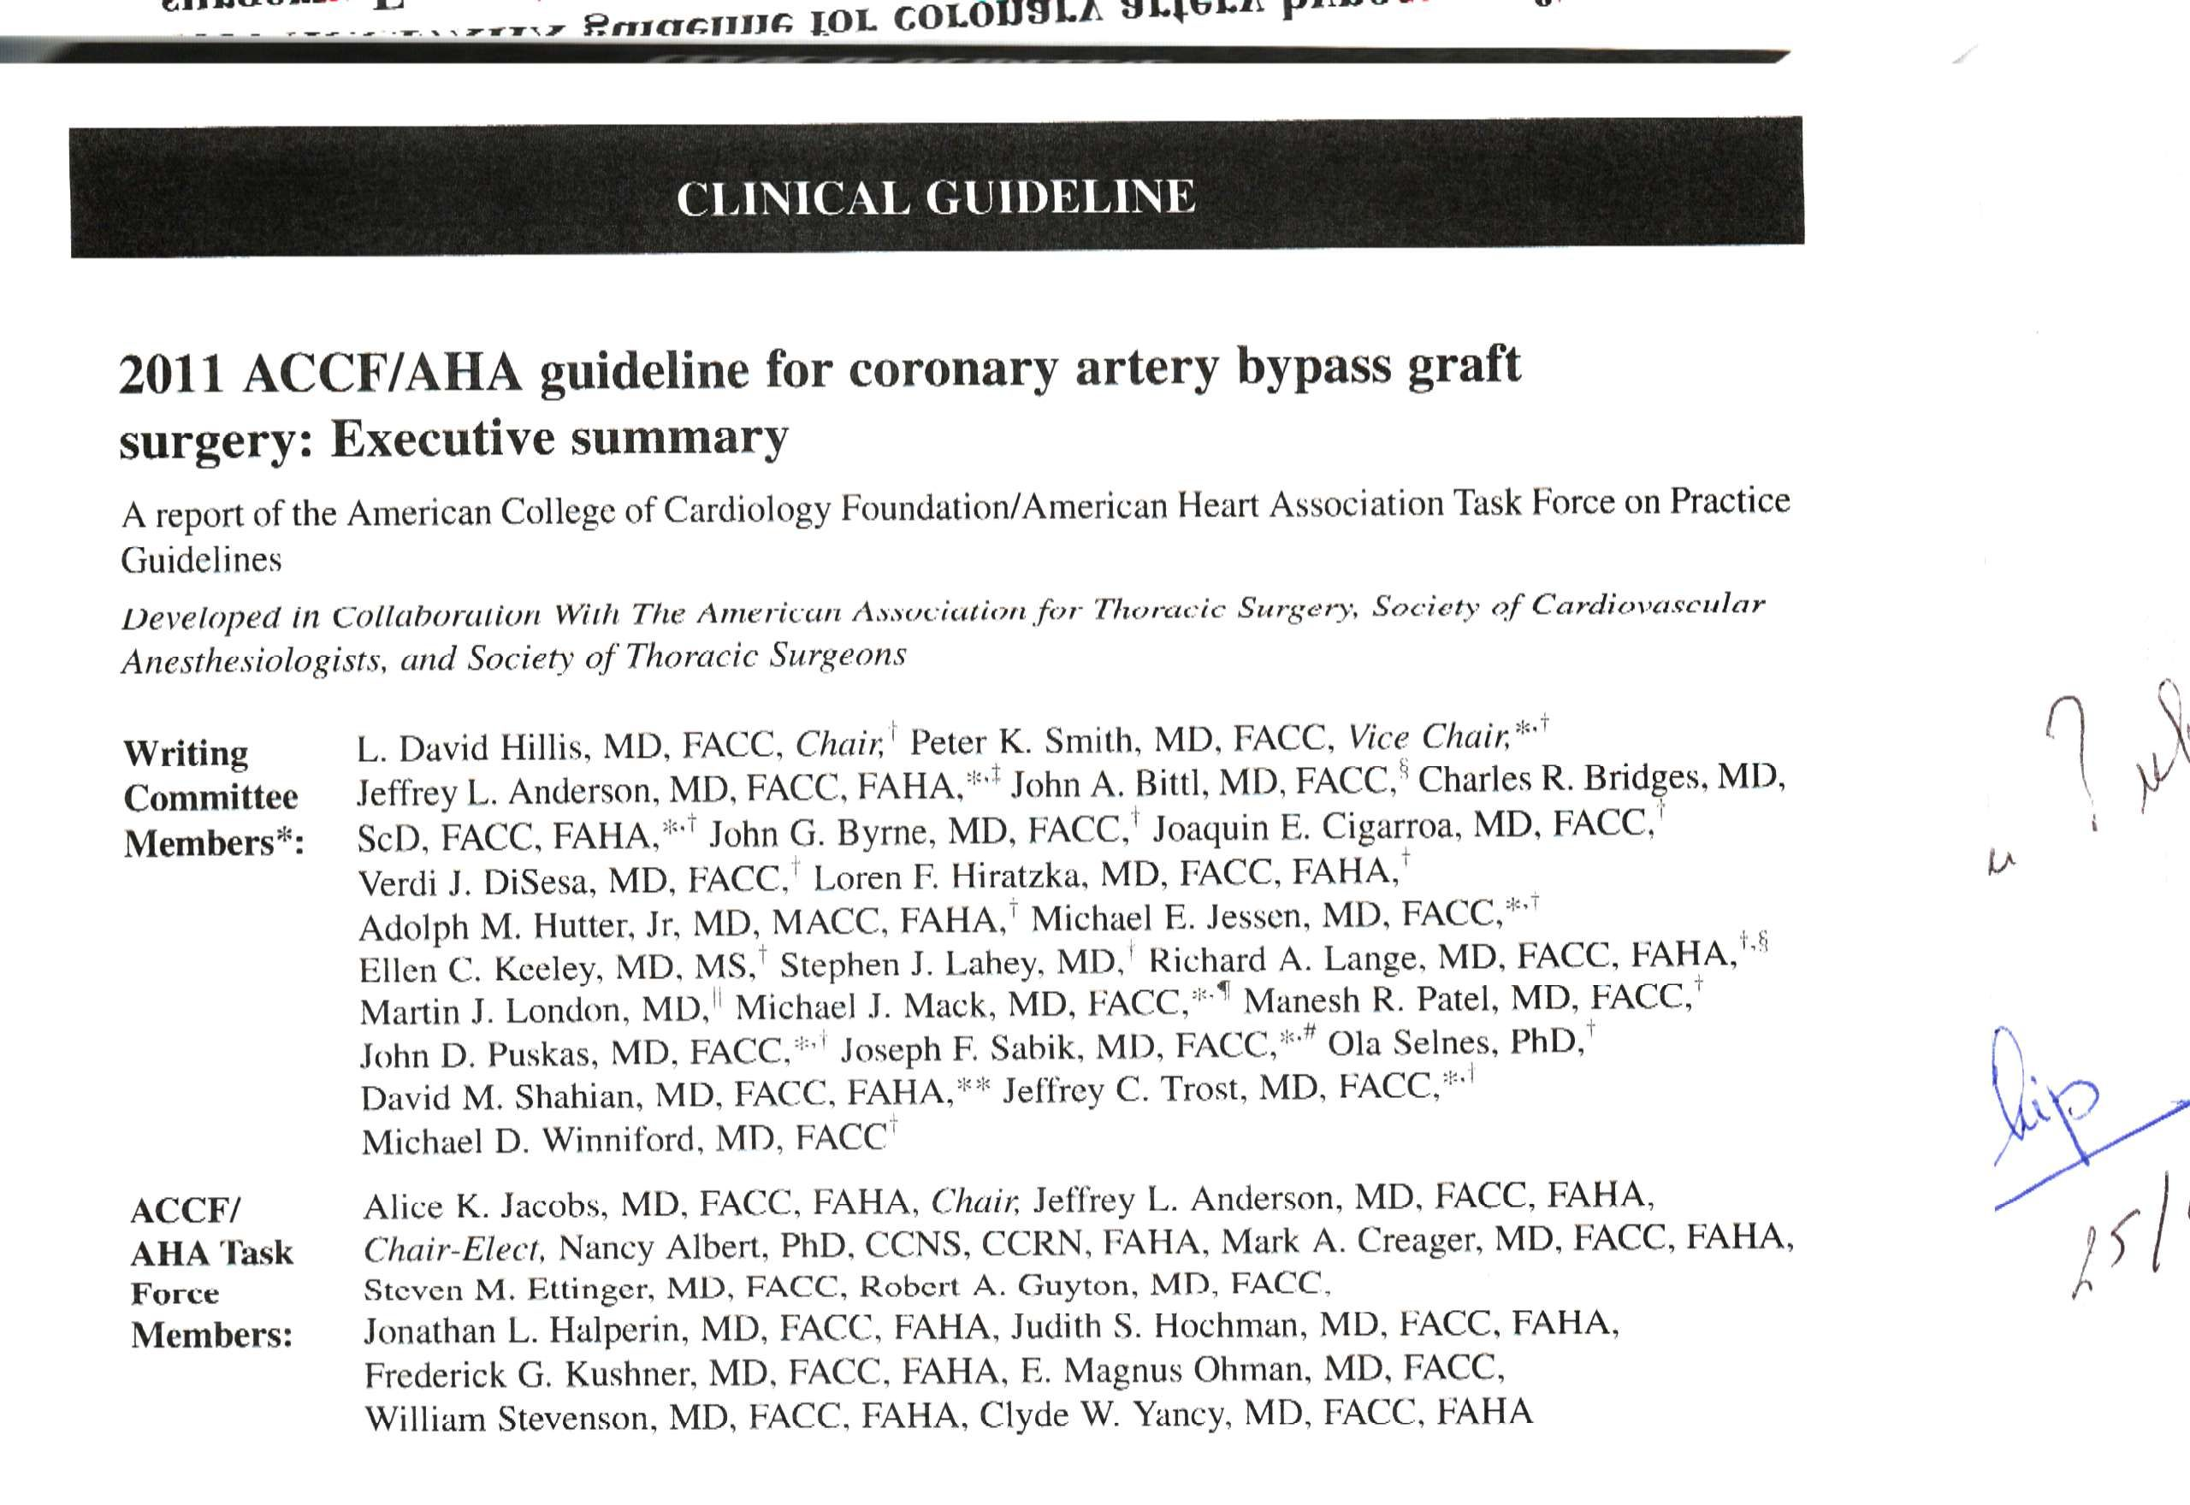
NIRS:
EBM?
La CEC en 2013
Etat de l’ART: Les besoins

Slide 7

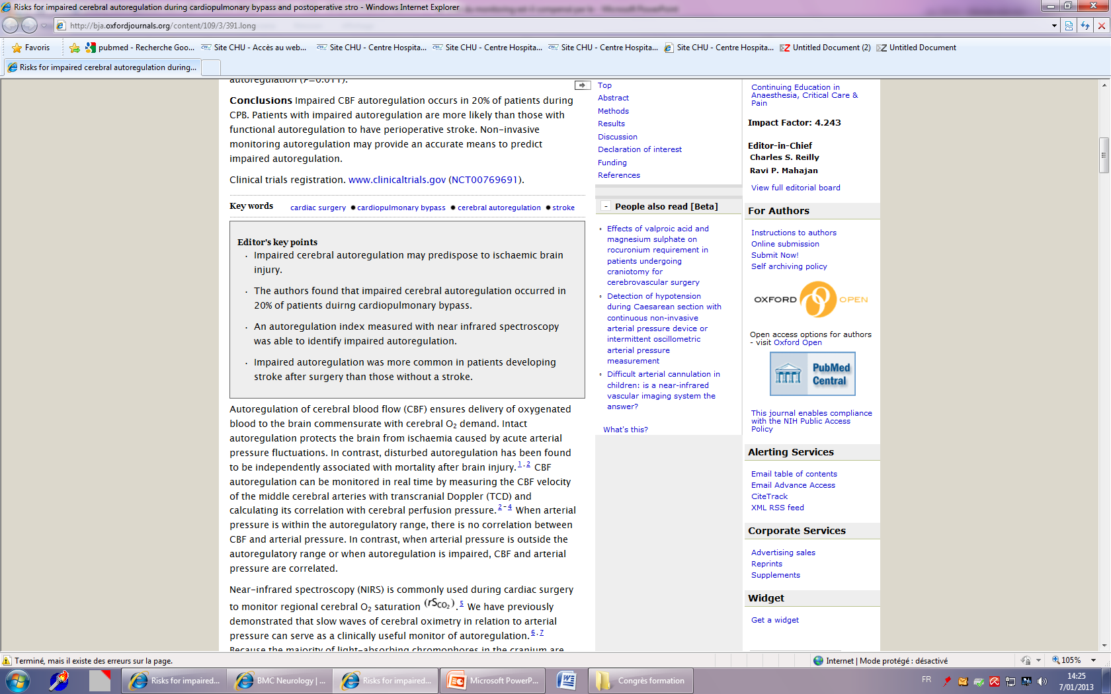
Intérêt du monitorage cérébral en chirurgie cardiaque
NEUROSCIENCES AND NEUROANAESTHESIA 2011

Slide 8
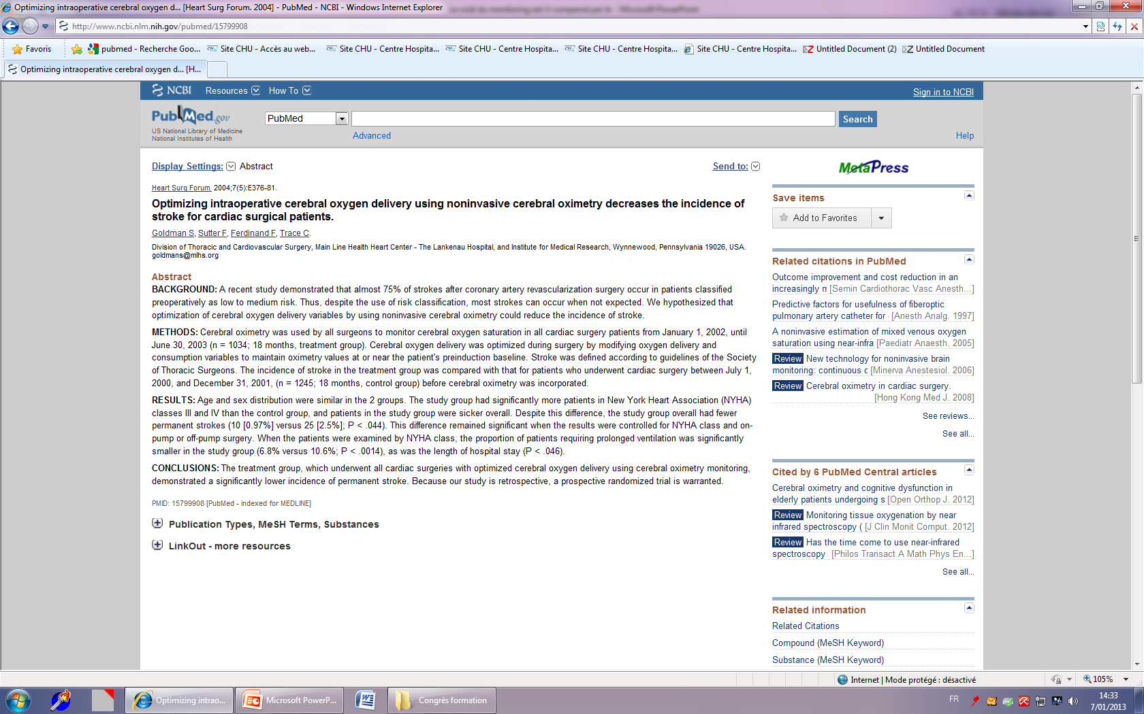
NIRS : bénéfice

Slide 9

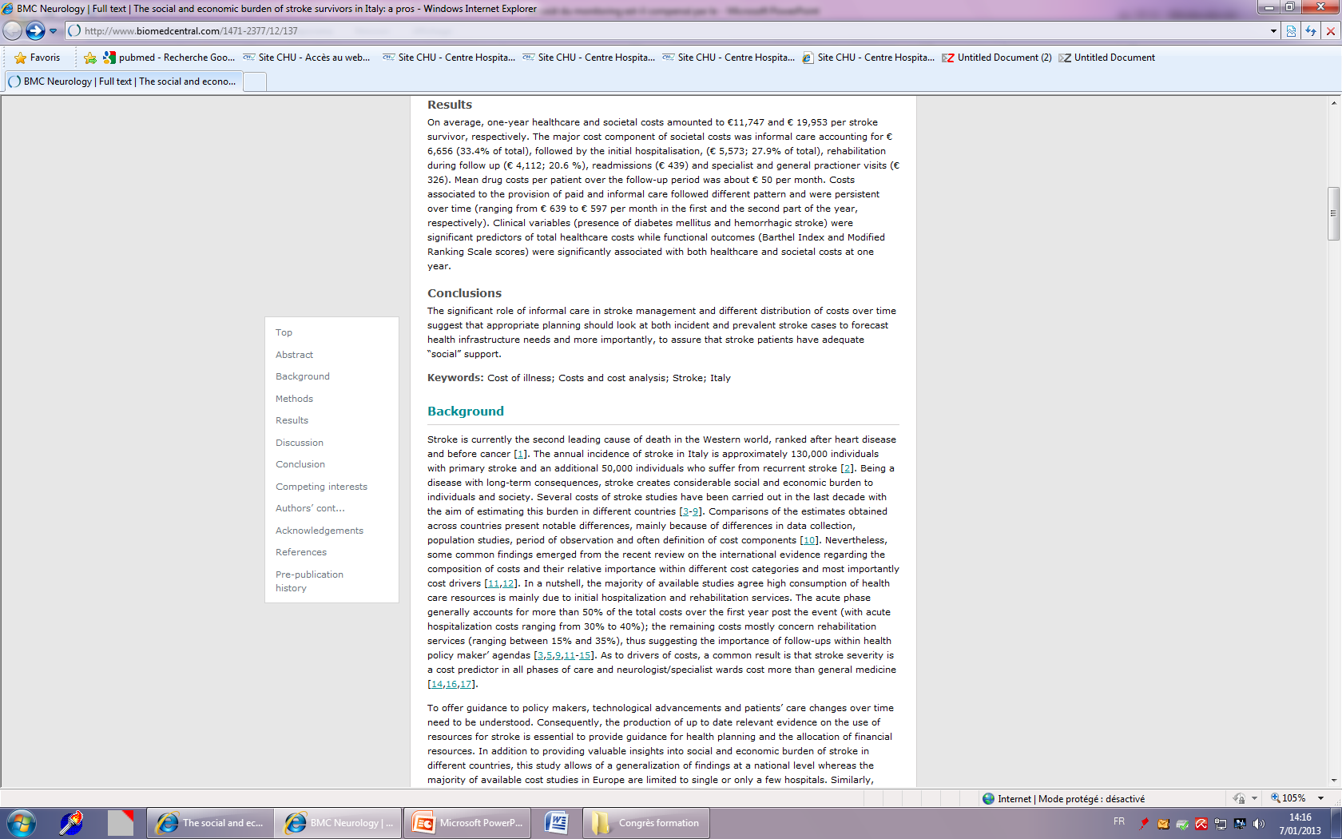
Accident neurologique et incidence économique

Slide 10
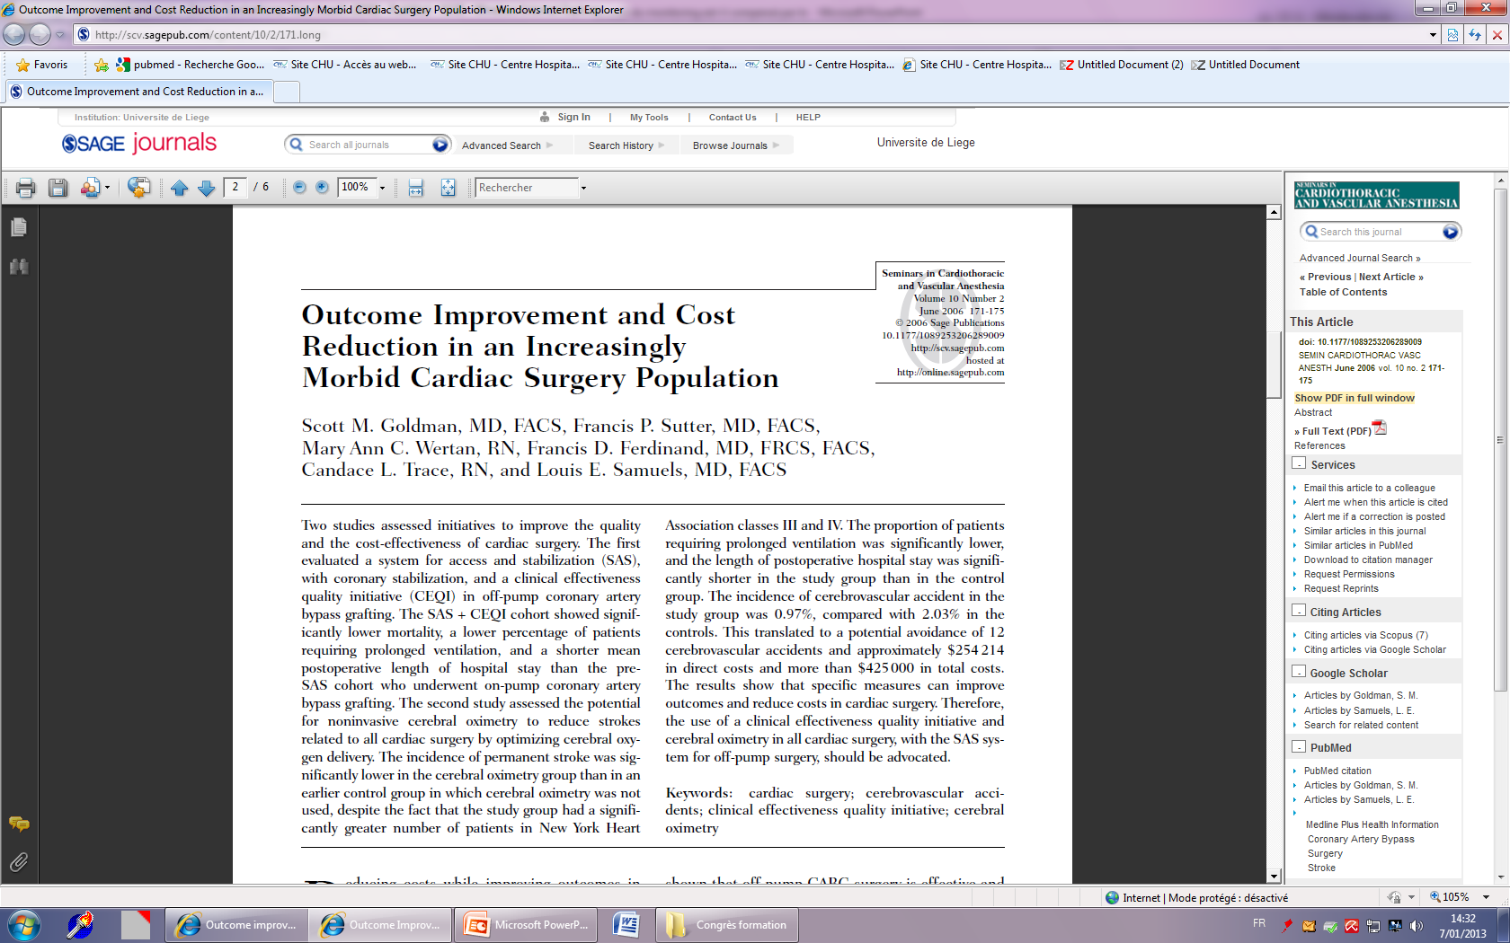
Accident neurologique et incidence économique

Slide 11
Projets des Départements de chirurgie cardio-vasculaire, d’anesthésie et réanimation au CHU de Liège
NIRS et études prospectives
Tolérance individualisée du seuil transfusionnel (Marie Erpicum)
Hémodynamique et protection cérébrale chez les patients à risque (Docteur Roediger, Département d’anesthésie)
Détection précoce d’une désaturation cérébrale chez le patient atteint d’un traumatisme crânien (Docteur Pol Massion, Département de réanimation et soins intensifs)

Slide 12
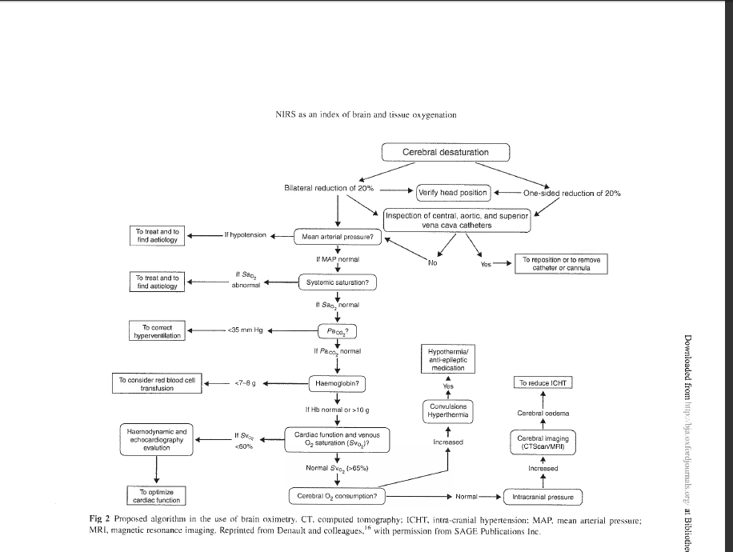
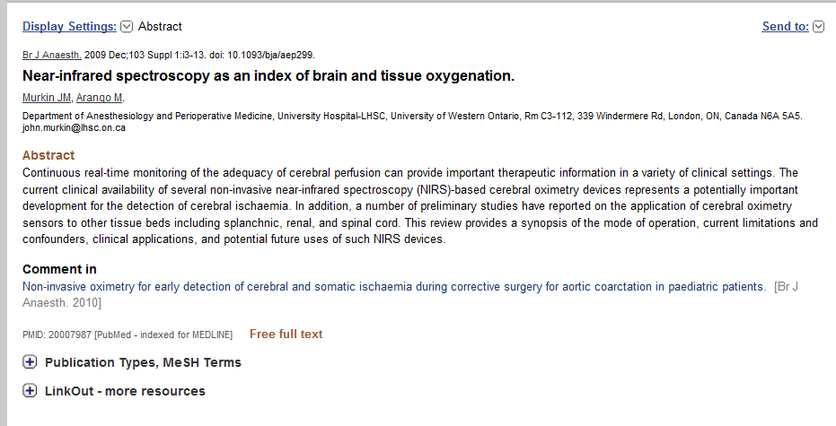
NIRS et indicateur de seuil transfusionnel

Slide 13
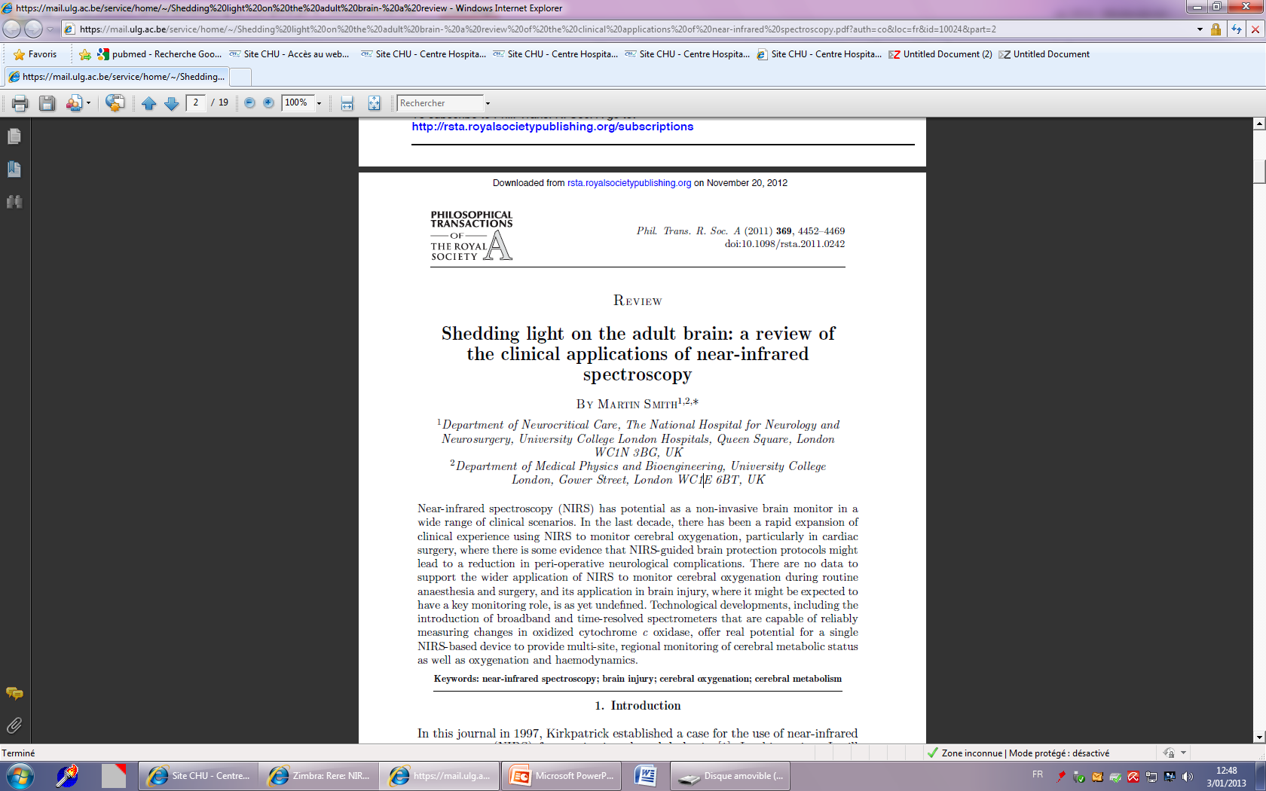
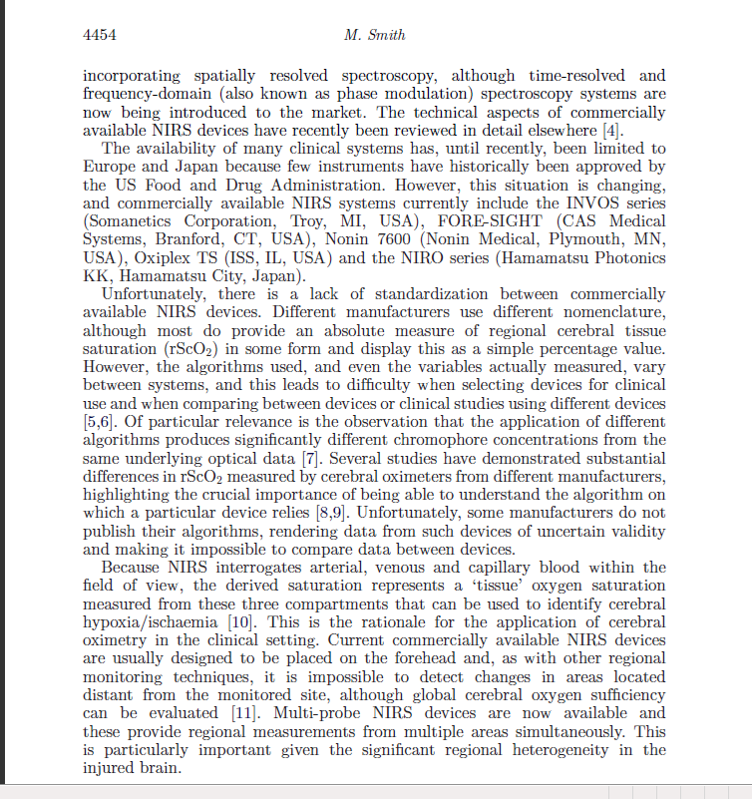
NIRS: Standardisation

Slide 14
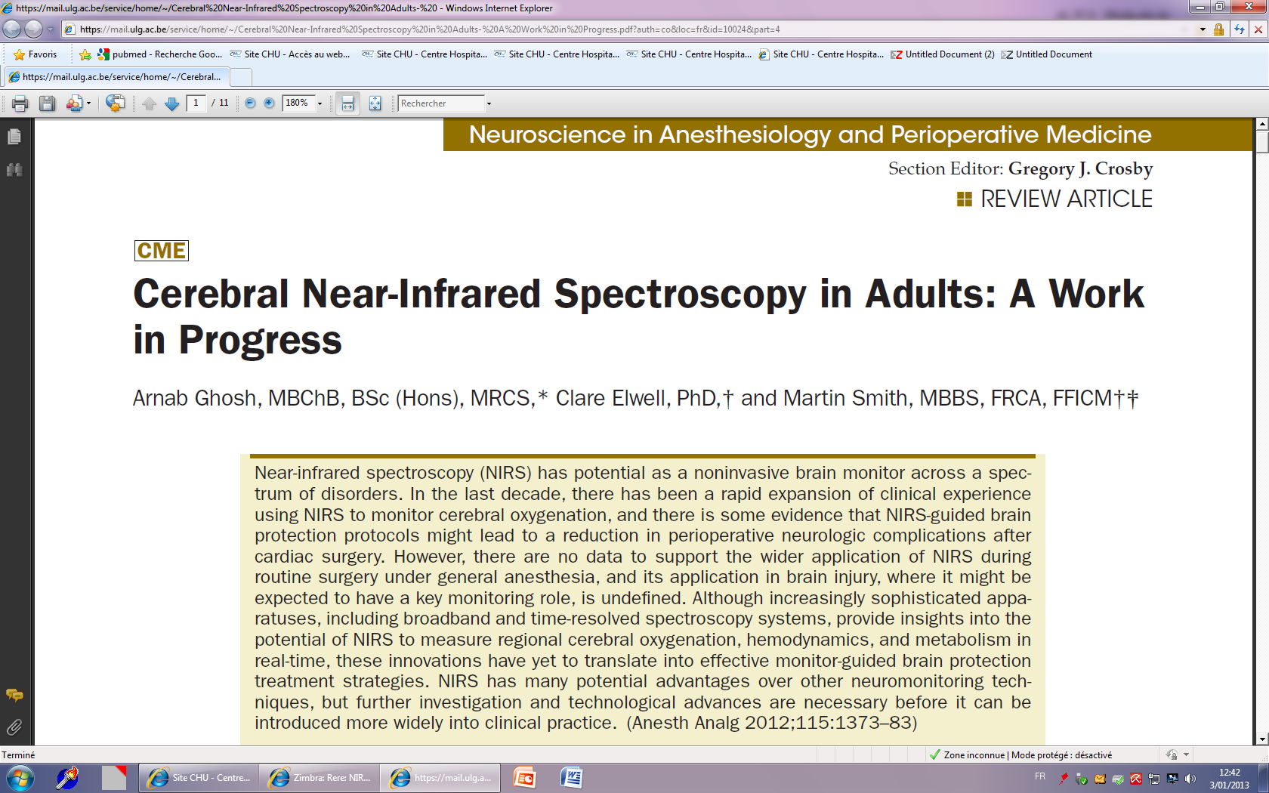
???

Slide 15


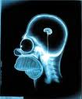
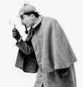
Conclusions

Slide 16
The Near Infrared Spectroscopy
Technology
Theoretical and clinical approaches
Simone Bonfanti
Field Marketing Manager Sorin Group

Slide 17
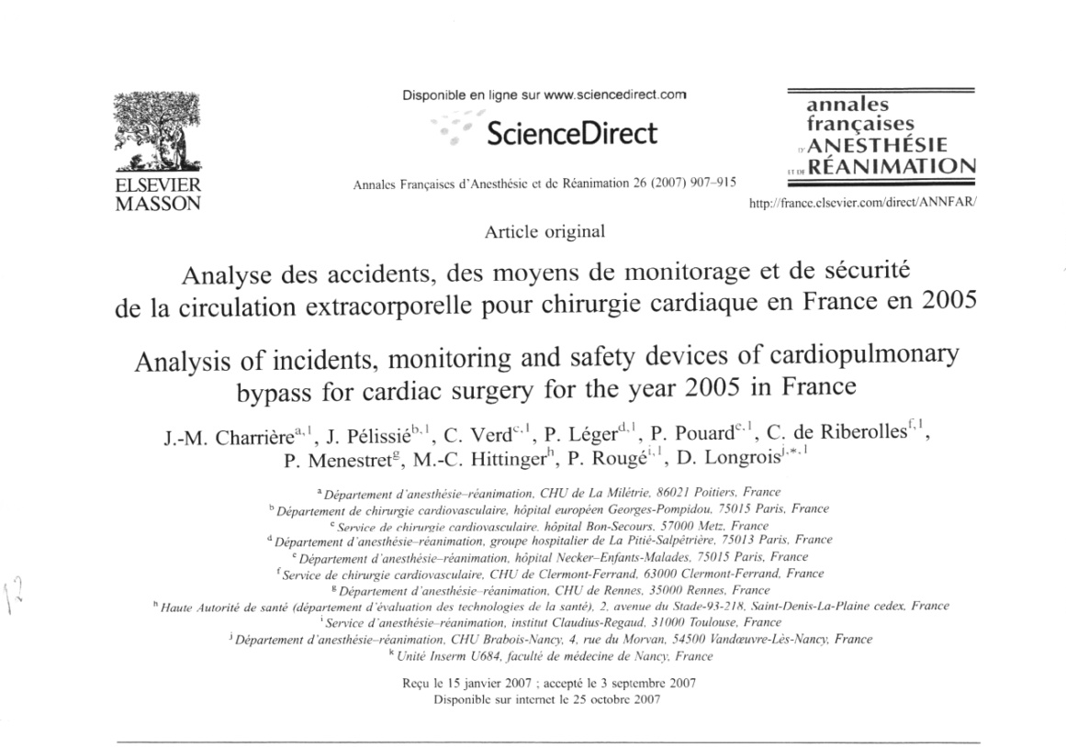
Monitorage : sécurité et qualité
Tableau 1
Dispositifs de surveillance et de sécurité
Recommandations générales Pourcentage
Utilisation de protocoles 67
Utilisation de « check-list » 79
Feuille de surveillance spécifique 100
Informatisation de la feuille de surveillance 37
Répertoire d'événements indésirables 33
Maintenance préventive des consoles 98
Désinfection régulière de l'eau du générateur thermique 88
Contrôle bactériologique de l'eau du générateur thermique 45
Fonction cardiovasculaire liée à la CEC
Monitorage segment ST 64
Mesure de la PVC pendant la CEC 70
Surveillance des pressions de la ligne artérielle 21
Surveillance des pressions de la ligne artérielle avec
Asservissement 18
Surveillance des pressions de la cardioplégie 69
Surveillance des pressions de la cardioplégie avec
Asservissement 14
Fonction respiratoire liée à la CEC
Analyse de la FiO2 39
Surveillance SvO2 95
Surveillance continue de la PaO2 adulte/pédiatrie 40 / 44
Surveillance de la capnographie 7
Surveillance de la température
Un site (ou plus) de surveillance en normothermie 95
Deux sites (ou plus) de surveillance hypothermie modérée 69
Deux sites (ou plus) de surveillance en hypothermie profonde 87
Température de la ligne veineuse 77
Température de la ligne artérielle 84
Température de l'eau du générateur thermique 89

